Slide 1
LẬP TRÌNH PHÂN TÍCH DỮ LIỆU
GIẢNG VIÊN HƯỚNG DẪN: TRƯƠNG VĨNH LINH

Slide 2
Post-it Board Infographics
20051051 Đặng Quốc Toàn
20122431
Phạm Chánh Trực
20077921 Nguyễn Tòng
20101981 Thạch Thị Thanh Thảo
20048721
Phạm Tiến Thành

Slide 3
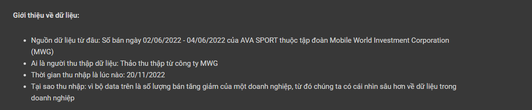
THUYẾT MINH DỮ LIỆU

Slide 4
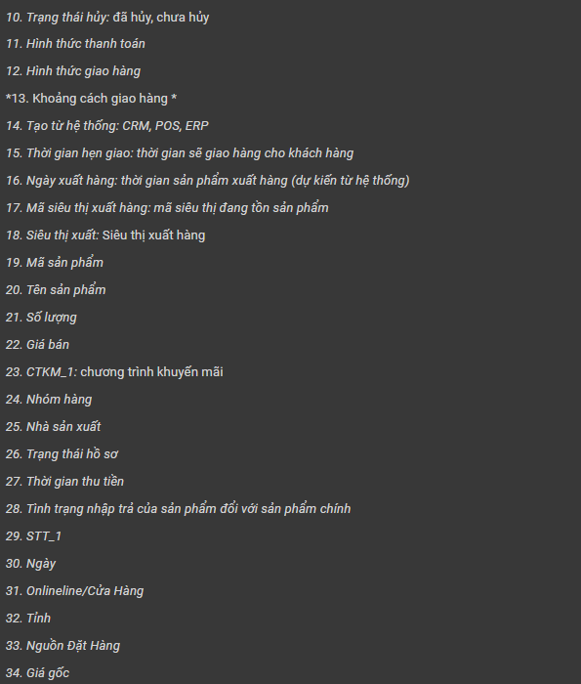
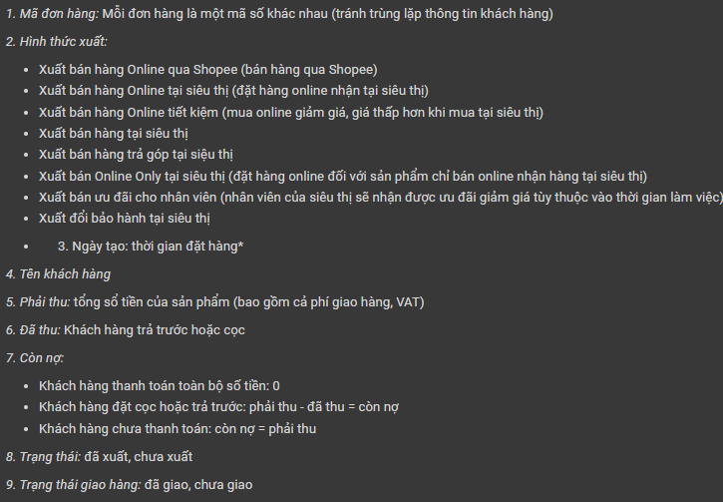
THUYẾT MINH DỮ LIỆU

Slide 5
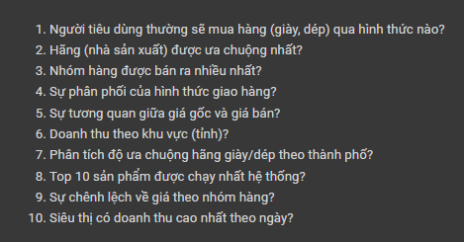
CÂU HỎI ĐẶT RA CHO BỘ DỮ LIỆU

Slide 6
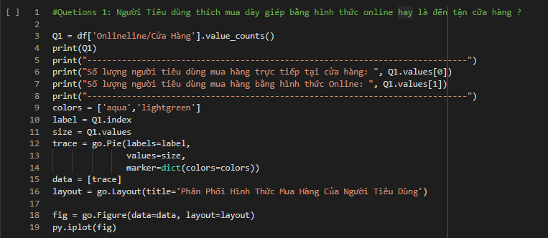
TRẢ LỜI CÂU HỎI ĐẶT RA CHO BỘ DỮ LIỆU
1.Người Tiêu dùng thích mua dày giép bằng hình thức online hay là đến tận cữa hàng ?
KẾT QUẢ: 1. Tại cửa hàng: 463 2. Online: 291

Slide 7
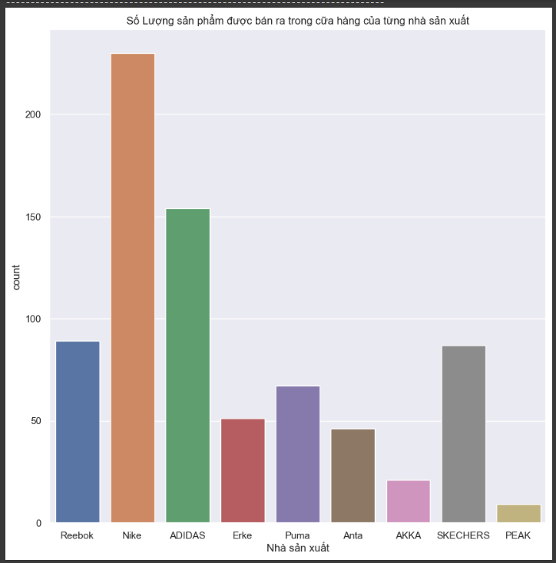
TRẢ LỜI CÂU HỎI ĐẶT RA CHO BỘ DỮ LIỆU
Câu 2:
Những nhà sản xuất nào được khách hàng ưa chuộng nhất ?
KẾT QUẢ: Nike 230 - ADIDAS 154 - Reebok 89 - SKECHERS 87 - Puma 67 - Erke 51 - Anta 46 - AKKA 21 - PEAK 9

Slide 8
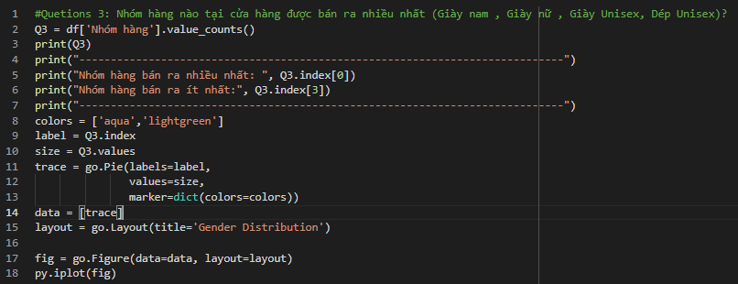
TRẢ LỜI CÂU HỎI ĐẶT RA CHO BỘ DỮ LIỆU
Câu 3: Nhóm hàng nào tại cửa hàng được bán ra nhiều nhất
KẾT QUẢ: 4964 - Giày nam 413 4965 - Giày nữ 236 4966 - Giày unisex 102 4981 - Dép Unisex 3

Slide 9
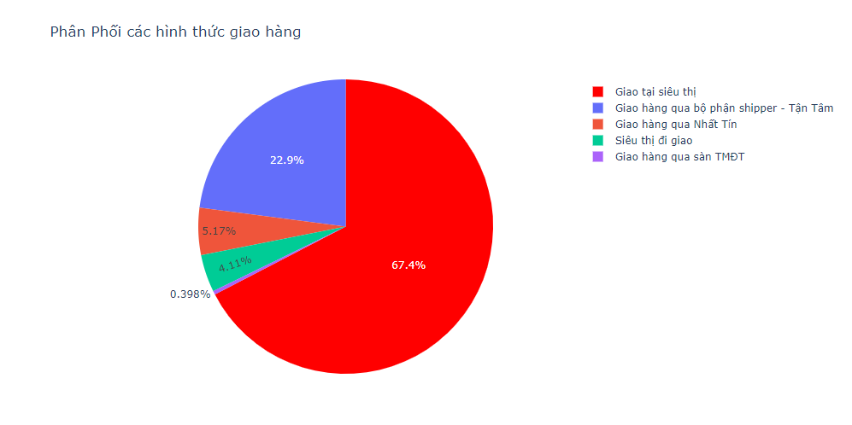
TRẢ LỜI CÂU HỎI ĐẶT RA CHO BỘ DỮ LIỆU
Câu 4: Thể hiện sự phân phối của Hình Thức Giao Hàng

Slide 10
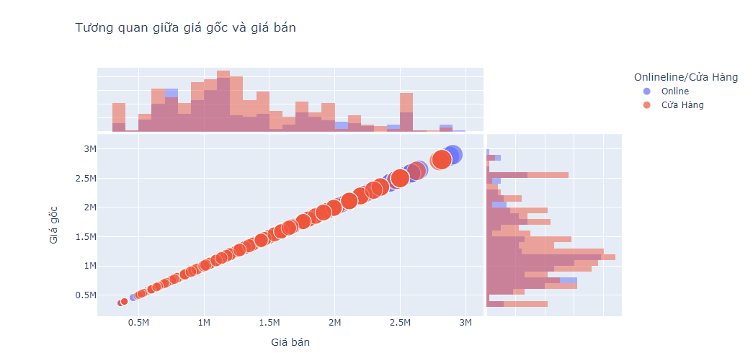
TRẢ LỜI CÂU HỎI ĐẶT RA CHO BỘ DỮ LIỆU
Câu 5: Cho biết sự tương quan giữa giá gốc và giá bán ra

Slide 11
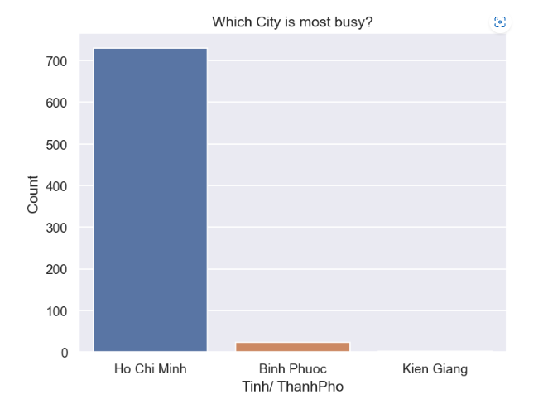
TRẢ LỜI CÂU HỎI ĐẶT RA CHO BỘ DỮ LIỆU
Câu 6: Cho biết doanh thu của cữa hàng theo tỉnh/ thành phố?
KẾT QUẢ: Hồ Chí Minh: 730 – Bình Phước: 23 – Kiên Giang: 1

Slide 12
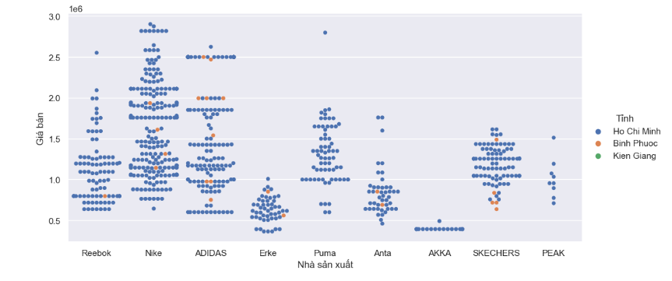
TRẢ LỜI CÂU HỎI ĐẶT RA CHO BỘ DỮ LIỆU
Câu 7: Phân tích độ ưa chuộng hãng giày/dép theo thành phố ?
KẾT QUẢ:

Slide 13
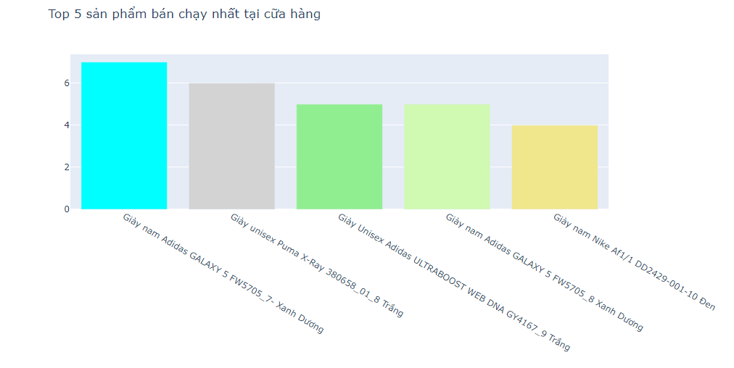
TRẢ LỜI CÂU HỎI ĐẶT RA CHO BỘ DỮ LIỆU
Câu 8: Cho biêt 5 sản phẩm bán chạy nhất cửa hàng ?
KẾT QUẢ:

Slide 14
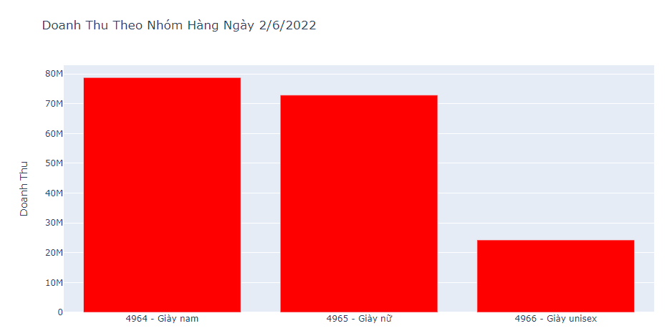
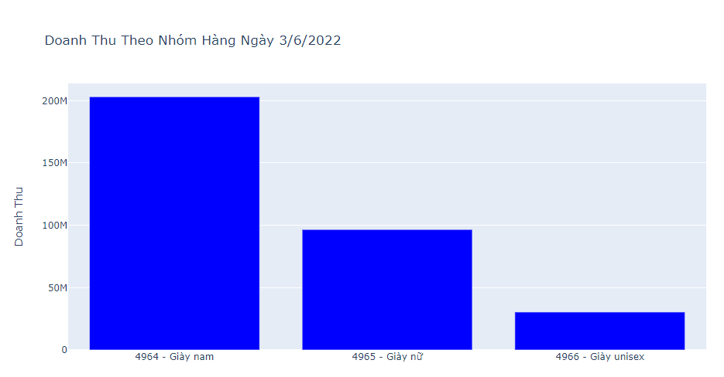
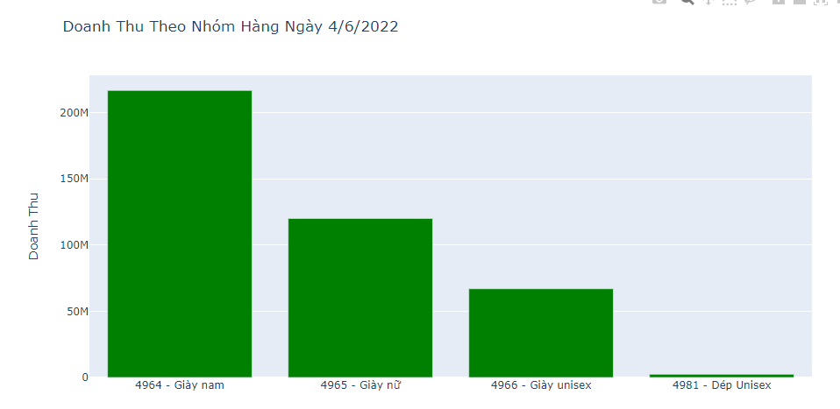
TRẢ LỜI CÂU HỎI ĐẶT RA CHO BỘ DỮ LIỆU
Câu 9: Cho biết Doanh Thu của cữa hàng theo từng ngày dựa vào nhóm hàng đã được bán ra?

Slide 15
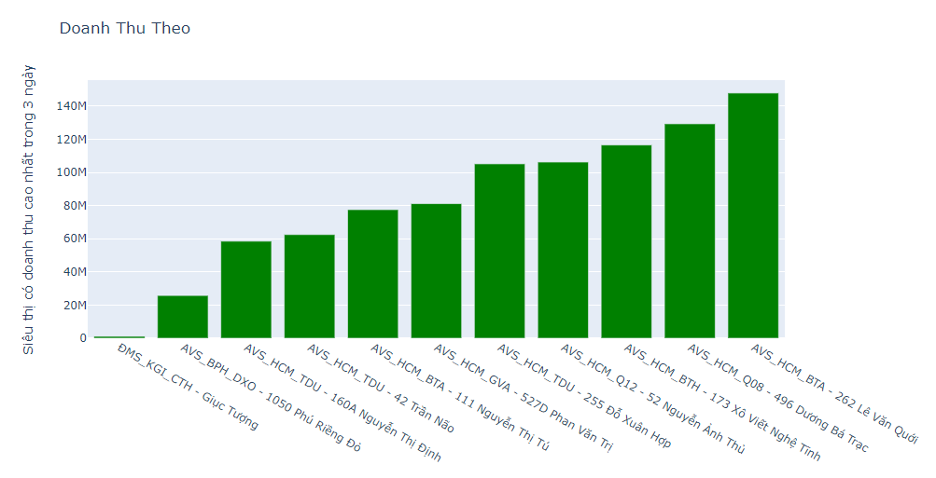
TRẢ LỜI CÂU HỎI ĐẶT RA CHO BỘ DỮ LIỆU
Câu 10: Cho biết siêu thị có doanh thu cao nhất trong 3 ngày ?

Slide 16
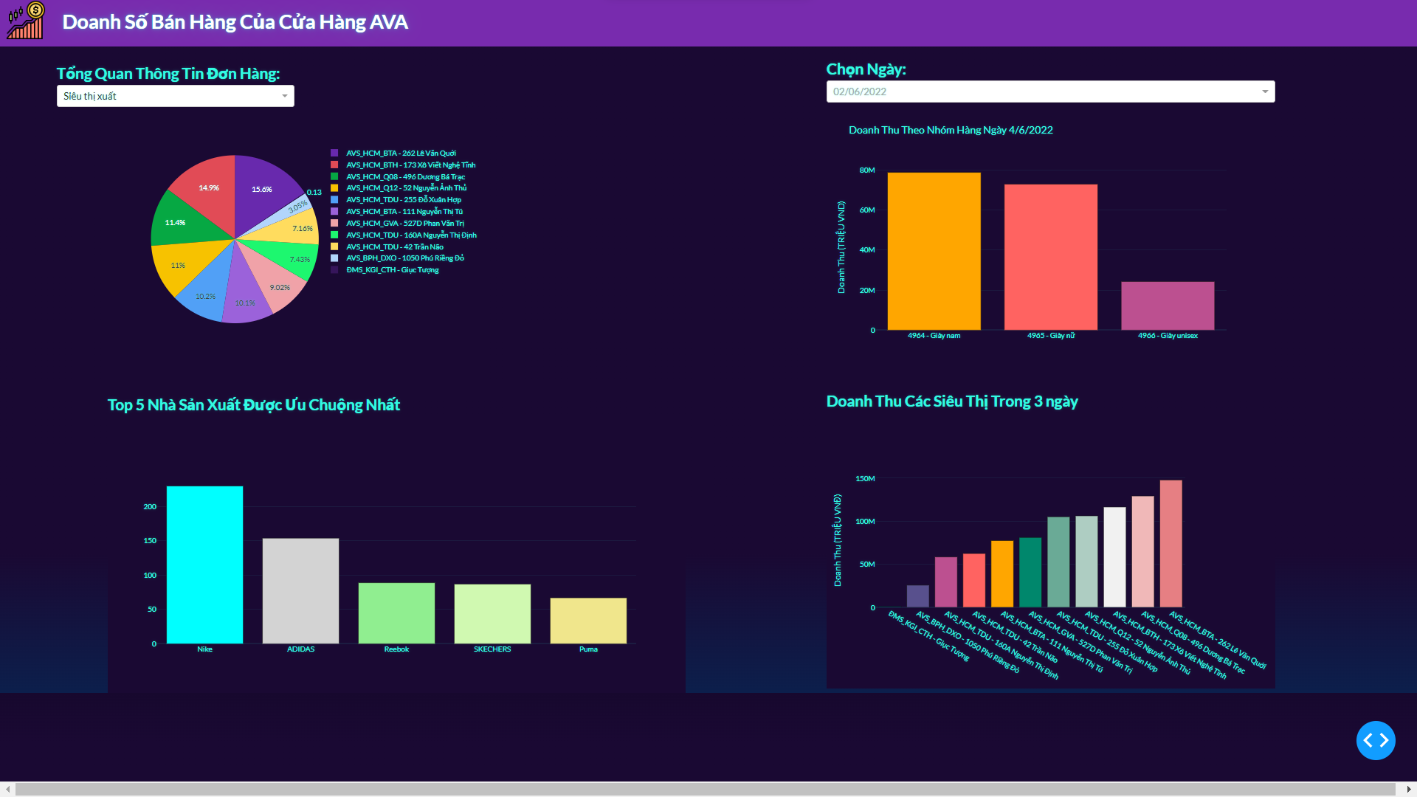
TỔNG QUAN DASHBOD

Slide 17
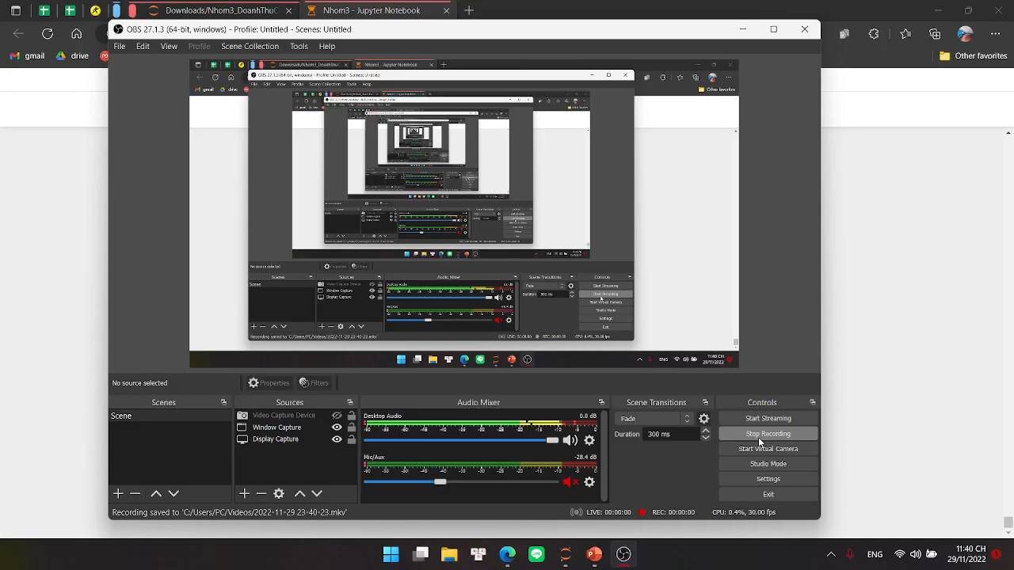
VIDEO TỔNG QUAN VỀ DASHBOARD

Slide 18
THANK YOU

